Slide 1
第五章 详细设计

Slide 2
软件项目开发流程图
需求分析
概要设计
详细设计
编码实施
测试
产品提交
维护

Slide 3
主要内容：
5.1详细设计概述
5.2 过程设计工具

Slide 4
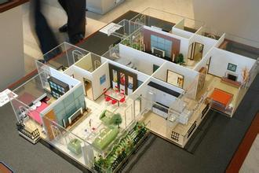
类比：详细设计
Notes:
旁白—如果概要设计不够详细，还可以进行详细设计，类比教学楼工程项目：这个详细设计相当于教学楼的各个单元房间的设计。详细设计的主要任务是设计每个模块的实现算法、所需的局部数据结构。

Slide 5
详细设计内容（P139）
模块接口：用户接口、面向过程模块输入输出数据、面向对象中类的方法接口输入输出数据
详细设计
算法描述：对模块的实现算法设计并表述
数据描述：局部数据结构

Slide 6
结构化详细设计
详细设计阶段的根本目标：
在逻辑上要正确的实现模块的功能，而且设计出来的处理过程应该尽可能简明易懂。其设计主要包括控制结构，同时也包括算法和数据结构的设计。
经过这个阶段的设计工作，应该得出对目标系统的精确描述，从而在编码阶段可以把这个描述直接翻译成用某种程序设计语言书写的程序(画流程图，盒图（N-S图）等)。
包含数据、算法、接口等方面。

Slide 7
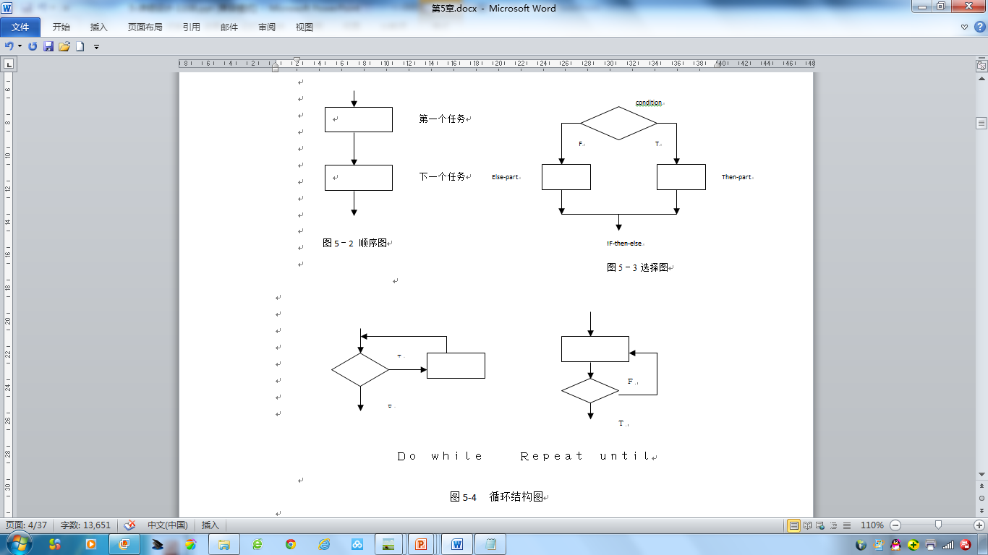
过程设计的工具
程序流程图：

Slide 8
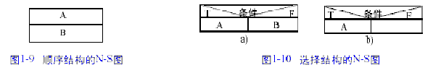
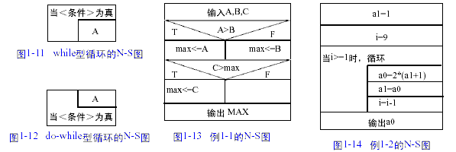
过程设计的工具
N-S图：

Slide 9
结构化详细设计举例
程序功能：实现10个数据的从小到大排序。
概要设计阶段：
（1）main：读取数据；调用sort排序；输出排序结果
（2）sort：排序
main
1
2
sort
1：排序前10个数
2：从小到大有序的十个数

Slide 10
结构化详细设计举例 （p149）
接口描述、算法描述、数据描述
Main算法
void main(){
for i=0 to 10
read a[i];
sort(a);
for i=0 to 10
write a[i];
}
Main接口
输入数据：无
输出数据：无
Main数据描述
数组 int a[10]:用来存储用户输入的数据
int i：用于读取和输出数据的循环变量

Slide 11
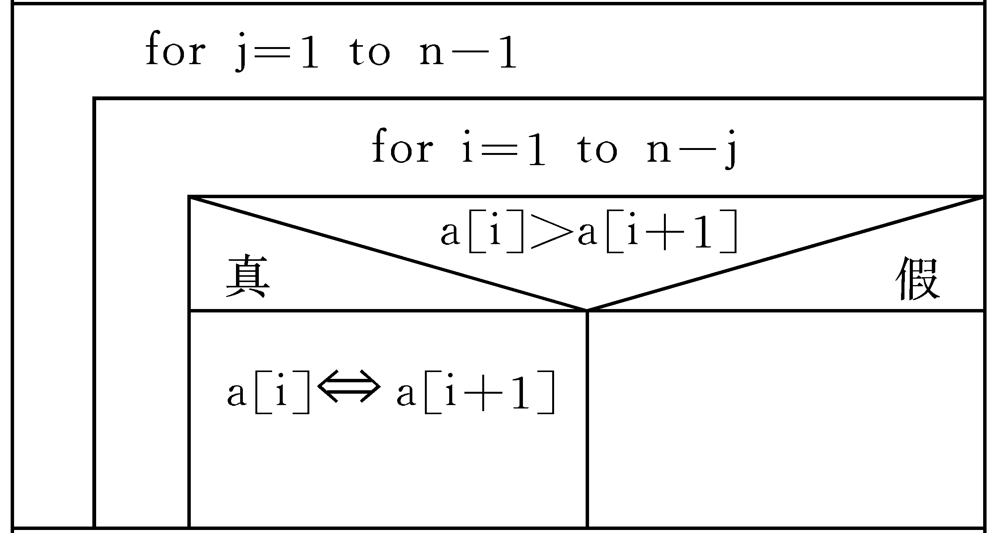
结构化详细设计举例 （p150图5-23例子）
接口描述、算法描述、数据描述
sort接口
输入数据：int a[] 10个数的数组名
Sort 数据描述
int i:用于交换两个数据
详细设计和概要设计不一致！审核并修改详细设计或概要设计！

Slide 12
面向对象详细设计举例 （p 151）
接口描述、算法描述、数据描述

Slide 13
面向对象详细设计举例
类的详细描述，内含数据、方法及方法的参数返回值
public class User {
private String userId;
private String userName;
private String password;
private int type;
public User(String userId,String password,int type);
public User(String userId);
public String getUserId();
public void setUserId(String userId);
……
详细设计定义接口、算法、数据 （本例算法太简单、方法内也没有局部数据，故没有描述算法和局部数据）
Notes:
类本身是一个模块，类里的方法又是模块。所以，描述时，采用类描述，然后方法画盒图等具体描述

Slide 14
面向对象详细设计举例
类的详细描述，内含数据、方法及方法的参数返回值
public class UserBo
{
private Connection ct=null; //获取数据库的连接
private ResultSet rs=null; //数据集
private PreparedStatement sql=null; //sql语句statement
//验证用户是否合法
public User checkUser(User us)；
//验证userId的合法性
public boolean checkUserId(User user)
//根据userId查询user的所有信息
public User queryById(User user)；
}
Notes:
类本身是一个模块，类里的方法又是模块。所以，描述时，采用类描述，然后方法画盒图等具体描述

Slide 15
public User checkUser(User us)算法设计
开始
提取userId、passWord、用户类型type
根据userId查询数据库获取user对象
局部数据：
boolean flag=false;
ConneDb con=new ConneDb ();
User对象是否存在
是
否
User对象的密码、角色类型是否与type、 passWrod相同
否
是
返回NULL
清空user的password，返回user
返回NULL
结束

Slide 16
5.2过程设计工具 5.2.1 PAD图（P141）
PAD是问题分析图(problem analysis diagram)的英文缩写，自1973年由日本日立公司发明以后，已得到一定程度的推广。
它用二维树形结构的图来表示程序的控制流，将这种图翻译成程序代码比较容易。

Slide 17
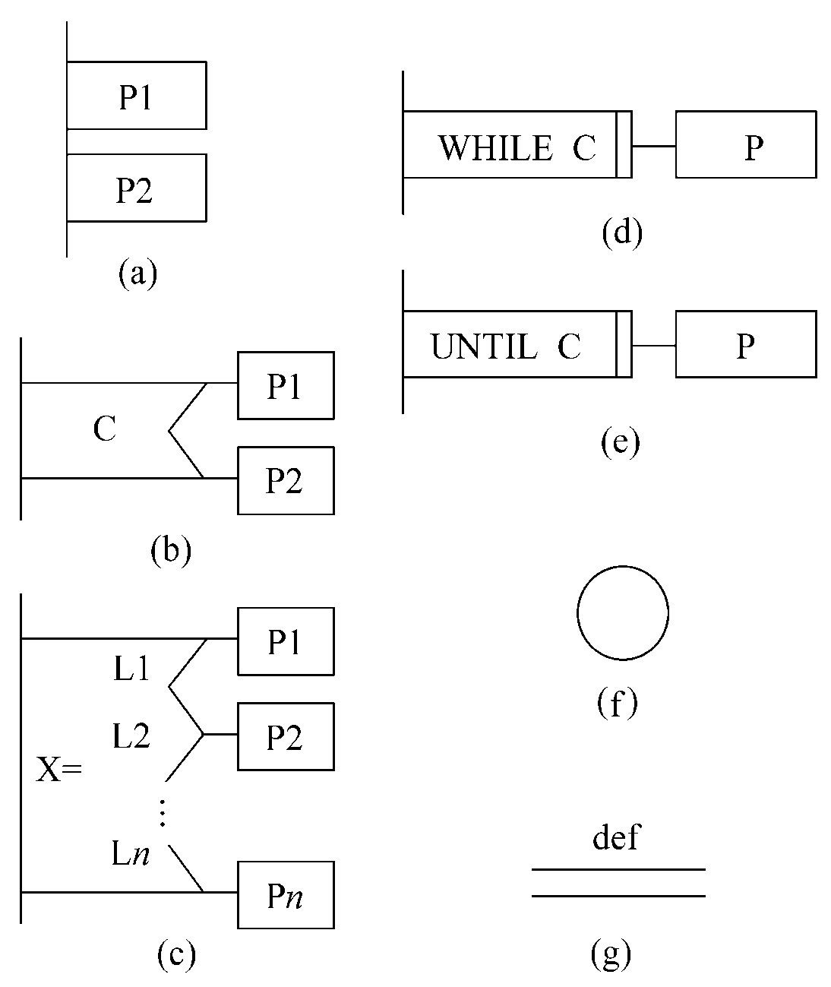
PAD图的基本符号

Slide 18
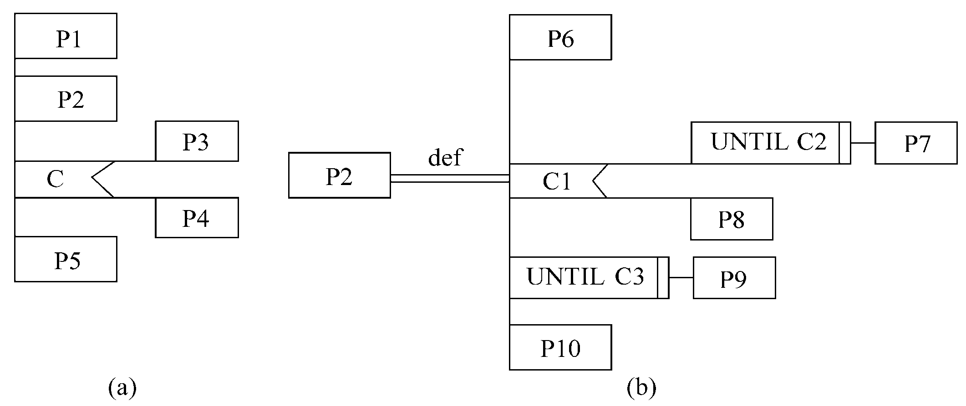
图：逐步求精的例子
Notes:
（a)中描述了p2.
(b)中对p2进行了详细的定义

Slide 19
5.2.1 PAD图
PAD图的主要优点如下：
使用表示结构化控制结构的PAD符号设计出来的程序必然是结构化程序。
PAD图所描绘的程序结构十分清晰。
PAD图表现程序逻辑易读、易懂、易记。
容易将PAD图转换成高级语言源程序，这种转换可用软件工具自动完成。
即可表示程序逻辑，也可描绘数据结构。
PAD图的符号支持自顶向下、逐步求精方法的使用。

Slide 20
例题：
某程序流程图如右图所示，请用PAD图表示。

Slide 21
例题：
PAD图：
f
a
UNTIL x7
i
b
x6
g
UNTIL x8
h
x1
j
WHILE x5
c
x2
xi=
x3
d
x4
e

Slide 22
5.2过程设计工具 5.2.2 判定表
当算法中包含多重嵌套的条件选择时，用程序流程图、盒图、PAD图或过程设计语言(PDL)都不易清楚地描述。
判定表却能够清晰地表示复杂的条件组合与应做的动作之间的对应关系。
适合：单一条件只有两种结果供选择

Slide 23
5.2.2 判定表
一张判定表由4部分组成：
左上部列出所有条件；
左下部是所有可能做的动作；
右上部是表示各种条件组合的一个矩阵；
右下部是和每种条件组合相对应的动作。
所有条件 | 条件组合矩阵
所有动作 | 条件组合 对应的动作

Slide 24
例题：
假设某航空公司规定，乘客可以免费托运重量不超过30kg的行李。
当行李重量超过30kg时，对头等舱的国内乘客超重部分每公斤收费4元，对其他舱的国内乘客超重部分每公斤收费6元。
对外国乘客超重部分每公斤收费比国内乘客多一倍，对残疾乘客超重部分每公斤收费比正常乘客少一半。

Slide 25
例题：
表6. 用判定表表示计算行李费的算法
1
2
3
4
5
6
7
8
9
国内乘客
T
T
T
T
F
F
F
F
头等舱
T
F
T
F
T
F
T
F
残疾乘客
F
F
T
T
F
F
T
T
行李重量
W
≤
30
T
F
F
F
F
F
F
F
F
免费
√
(W-30)
×
2
√
(W-30)
×
3
√
(W-30)
×
4
√
√
(W-30)
×
6
√
√
(W-30)
×
8
√
(W-30)
×
12
√

Slide 26
5.2.2 判定表
判定表的优点：
能清晰地表示复杂的条件组合与应做的动作之间的对应关系。
判定表的缺点：
判定表的含义不是一眼就能看出来的，初次接触这种工具的人理解它需要有一个简短的学习过程。
当数据元素的值多于两个时，判定表的简洁程度也将下降。

Slide 27
作业：
1、某校的课酬计算机方案为：
基本课酬为每节课10元。
班级人数超过60人，增加基本课酬的10%。 班级人数超过80人，增加基本课酬的20%。 如果教师为副教授，增加基本课酬的10%。 如果教师为教授，增加基本课酬的20%。 如果教师为助教，不增加课酬。
如果教师为见习助教，减少基本课酬的10%。
用判定表，表达上述计算方案 。
2、求两数最大公约数的算法的PAD图表述

